Slide 1
Zvládání konfliktních situací
Mgr. Zuzana Kročáková

Slide 2
cíl
Naučit se přemýšlet o konfliktu jako o situaci, která má své příčiny, průběh a následky, a všechny tyto složky můžeme jako účastník konfliktu ovlivnit.

Slide 3
Co je konflikt?
Střet dvou protichůdných tendencí
Problematická situace vzniklá mezi dvěma a víc osobami, která může mít různá řešení.

Slide 4
KONFLIKTY LZE ŘEŠIT:
násilím – verbálním či fyzickým či psychickým – výsledek i proces závisí na moci – vždy poškozuje vztahy – tlak vyvolává protitlak (destruktivní) – často je vybojována jen „pozice“, problém není vyřešen
pasivitou – vyčkávání či záměrné nicnedělání, aby „se“ to vyřešilo
náhodnou volbou – účastníci kontrolují proces, ale nemají vliv na výsledek

Slide 5
KONFLIKTY LZE ŘEŠIT:
delegováním – konflikt řeší „zástupce/i“ (autorita, kompetentní, emočně nezúčastněný), omezen vliv na výsledek
jednání s facilitací, mediací – vyjednávání za pomoci třetí osoby, jejímž úkolem je usnadnit dosažení řešení, dohody
přímým jednáním – řešení problému diskusí, obě strany mají kontrolu nad procesem i výsledkem

Slide 6
SPOR X PROBLÉM
PROBLÉM - čistě věcně vedený konflikt zájmů. Společná práce na nejlepším řešení. (Prodávající chce vydělat a kupující ušetřit.)
SPOR - konflikt zájmů komplikovaný emocemi. Minimálně jedna strana nechce slyšet o nejlepším řešení, ale bez ustání protlačuje řešení své (kde není vůle, není ani cesty).
ČISTÝ SPOR – bez věcného jádra, hádky pro hádky. Příčina leží čistě ve vztazích nebo v neschopnosti domluvy. Tahanice o konkrétní věc jsou jen zástupné a umožňují střetávání, o které tady jde především. („italské manželství“)

Slide 7
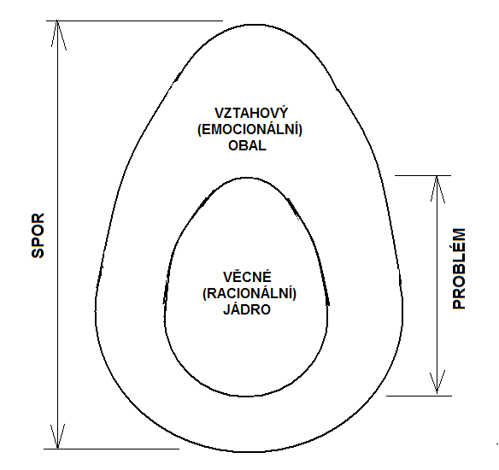
SPOR + PROBLÉM
konflikt

Slide 8
POSTUP ŘEŠENÍ
1. ŘEŠENÍ SPORU
⬇
2. ŘEŠENÍ PROBLÉMU
⬇
3. ROZHODOVÁNÍ
⬇
4. REALIZACE
⇨převedení sporu na problém postupným oddělením lidských a věcných aspektů
⇨hledání možných řešení věcných a lidských aspektů konfliktu
⇨výběr optimálního řešení z nalezených možností
⇨uskutečnění vybraného řešení

Slide 9
VYJEDNÁVACÍ STYLY
Rozdělení podle toho, co vyjednávající považuje za kritérium úspěchu.

Slide 10
KOMPETITIVNÍ VYJEDNÁVÁNÍ
výhra, vlastní vítězství ⇨
soupeření formou diskuse; strany taktizují, aby byl výsledný kompromis co nejblíže jejich vlastním zájmům; kompetitivní vyjednávání staví účastníky proti sobě – čím víc jeden získá, tím víc druhý ztratí

Slide 11
KOOPERATIVNÍ VYJEDNÁVÁNÍ
vztahy, oboustranná spokojenost ⇨
pochopení, že zisku se dá dosáhnout nejen na úkor druhé strany, snaha o uspokojení zájmů obou stran; závisí na invenci a dobré vůli jednajících, je potřeba odkrýt zájmy; dohoda bývá velmi stabilní, obě strany cítí spoluzodpovědnost za její uskutečnění

Slide 12
PRINCIPIÁLNÍ VYJEDNÁVÁNÍ
pravda, objektivní spravedlnost ⇨
zaměření se na věcnou podstatu problému, koncentrace na vyřešení čistého problému bez taktizování, emoční zátěže, ulpívání na detailech; vyjednávání vedené argumenty a stále se vracející k věci (Co to konkrétně znamená? Jak jsi k tomu došel? Jsou nějaké jiné možnosti?)

Slide 13
komunikační pozice (ego stavy)
RODIČ
DOSPĚLÝ
DÍTĚ
Erich Berne – transakční analýza

Slide 14
doplňková transakce
křížová transakce

Slide 15
Destruktivní přístupy v konfliktu
Vracet se do minulosti, otvírat uzavřené
Upozorňování na nedostatky druhého nesouvisející s předmětem sporu
Zesměšňování
Vyhrožování něčím, co nemůžete, nechcete splnit
Mlčení
Vyhýbání se sporu, permanentní odsouvání

Slide 16
Destruktivní přístupy v konfliktu
Verbální útoky
Fyzické napadení
Ego stav rodič a dítě
Manipulace
Překrucování řečeného, demagogie
Zveličování nepodstatného
Vytrhávání z kontextu
…

Slide 17
MANIPULACE

Slide 18
Manipulace
= Manipulativní sebeprosazení
Jak působí?
Čeho manipulátor využívá? Na čem je manipulace založena?
Proč je dlouhodobě škodlivá?

Slide 19
kontramanipulace
Zamlžování, neurčité odpovědi
Potvrzení manipulátorova stanoviska jako něčeho, co vám nevadí
Otázky k věcné složce manipulátorových námitek
A co tím myslíš? Chceš mi říct, že…? Proč mi to říkáš? Co si z toho mám vzít? Co znamená, když říkáš…?

Slide 20
Zvládání námitek

Slide 21
zvládání námitek
krok – zjistěte či odhadněte motivaci:
emotivní vyjádření problému
nespokojenost
nuda
odvádění pozornosti
2. krok volba reakce – ignorovat x reagovat
3. volba typu reakce – otázka → návrh řešení
pokuste se přeformulovat jádro sdělení (Říkáte, že…, Rozumím-li dobře, tak…)
zjistěte, co je konkrétní příčinou, jádrem problému (metoda zpětného dotazu)

Slide 22
Metoda zpětného dotazu
Pokud posluchač vznese námitku, můžete zareagovat dotazem.
získáme čas na rozmyšlenou a nemusíme reagovat přímo a impulzivně. Za námitkou obvykle stojí nespokojenost, kterou často lze věcně řešit.
získáme další informace a ujasníme si, co má posluchač na mysli
často tím zmírníme původní útočnost či provokativnost námitky
udržíme rozhovor ve své režii
otázky „nedoslýchavého“: „Jak jste to říkal?" „Můžete mi to ještě zopakovat?“
obecné otázky: „Jak to myslíte? “„Chápu správně, že…?“
zpřesňující otázky: „Co to pro vás znamená příliš složitý?“ „O čem konkrétně mluvíte, na co narážíte?“
otázky na motivaci: „Proč vám to připadá nedůležité?“ „Co vás na tom tak rozčiluje?“ „ Proč mi to říkáte?“
otázky na řešení: „Jak byste si představoval řešení?“ „Co se s tím podle vás dá udělat?“
otázky na organizaci „Můžeme se tomu věnovat později?“

